Slide 1
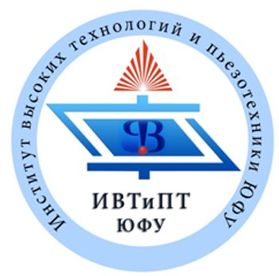

Презентация по проекту по дисциплине "Большие данные" по теме: "предсказание наиболее подходящей культуры по почвенным условиям"
МИНОБРНАУКИ РОССИИ
ФЕДЕРАЛЬНОЕ ГОСУДАРСТВЕННОЕ АВТОНОМНОЕ
ОБРАЗОВАТЕЛЬНОЕ УЧРЕЖДЕНИЕ
ВЫСШЕГО ОБРАЗОВАНИЯ
«ЮЖНЫЙ ФЕДЕРАЛЬНЫЙ УНИВЕРСИТЕТ»
Институт высоких технологий и пьезотехники
Выполнили студенты 3 курса:
Симаков Д.В.
Ивахненко И.С
Преподаватели: Яценко Д.В. Турюн А.С.

Slide 2

Цели проекта:
Разработка модели машинного обучения для предсказания наиболее подходящей культуры по почвенным условиям в среде Pyspark
Сравнить производительность различных алгоритмов машинного обучения, определить лучший алгоритм для решения задач

Slide 3

Задачи проекта
Анализ данных и их предварительная обработка
Разработка моделей машинного обучения
Проведение кросс-валидации и оценки модели
Выбор и интерпретация лучшей модели
Визуализация результатов

Slide 4

Актуальность задачи
1. Повышение урожайности продукции
2. Снижение риска и затрат

Slide 5
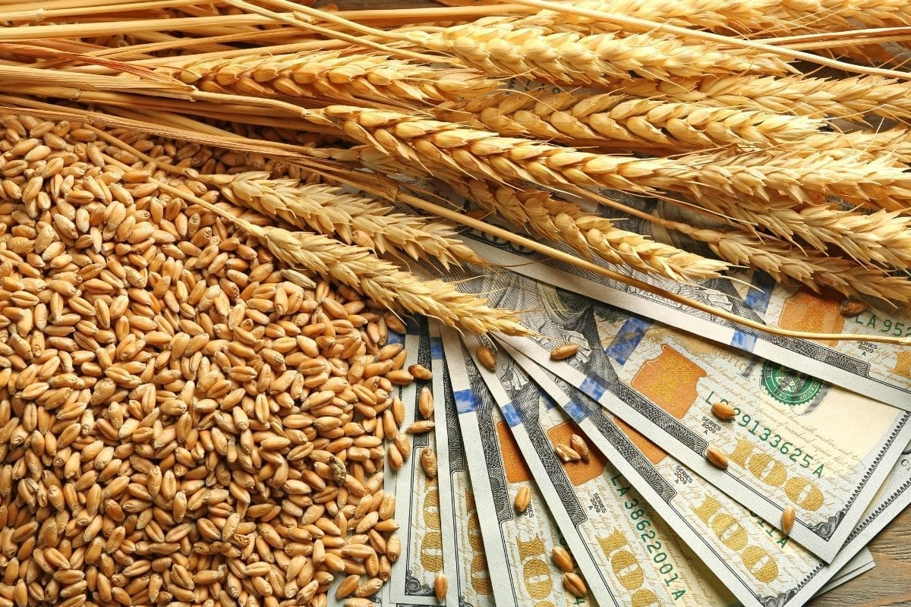
Гипотеза
Возможно ли с помощью машинного обучения определить наиболее подходящую культуру исходя из данных по почвенным и климатическим условиям

Slide 6
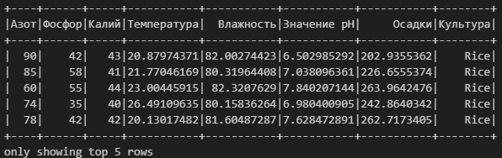
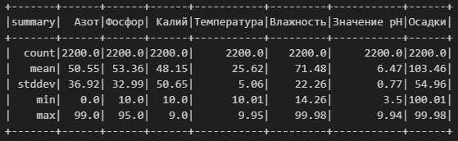
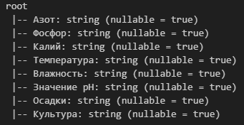
Анализ датасета:
Этот набор данных взят из частного сельскохозяйственного исследовательского центра в Эндра Прадеш, Индия.

Slide 7
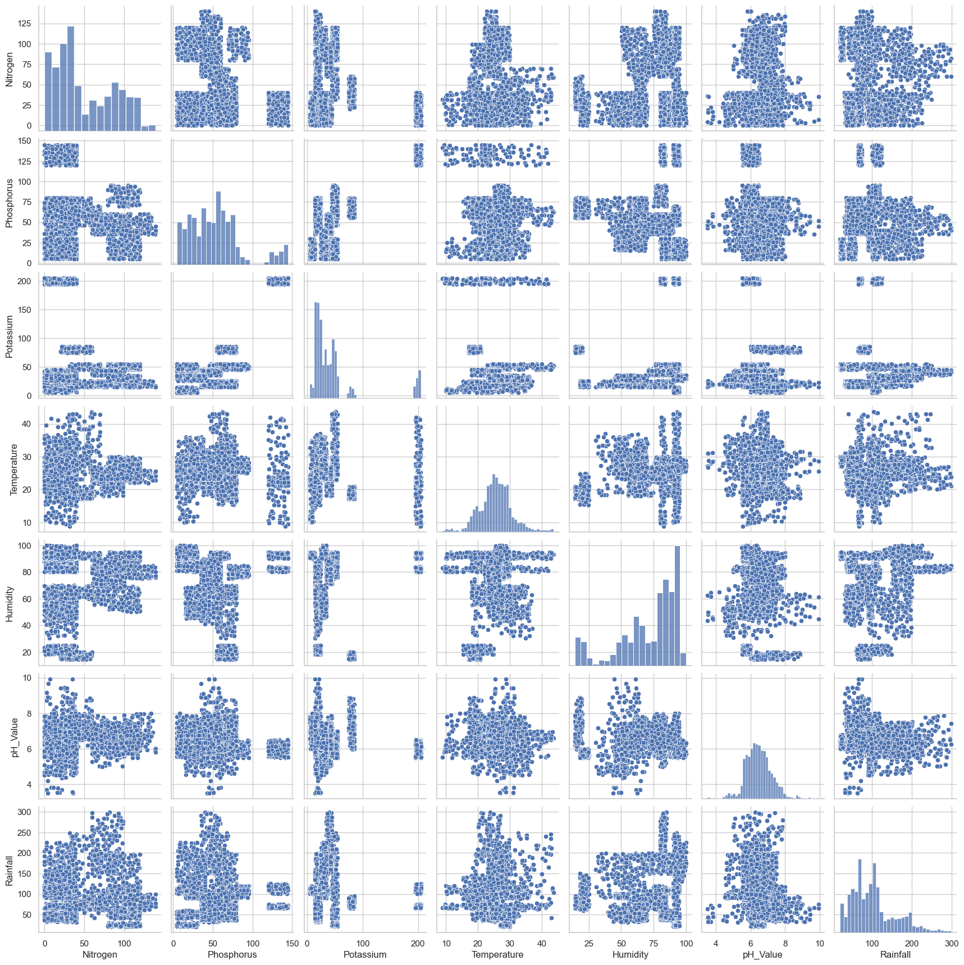
Графики распределения по каждой паре признаков

Slide 8
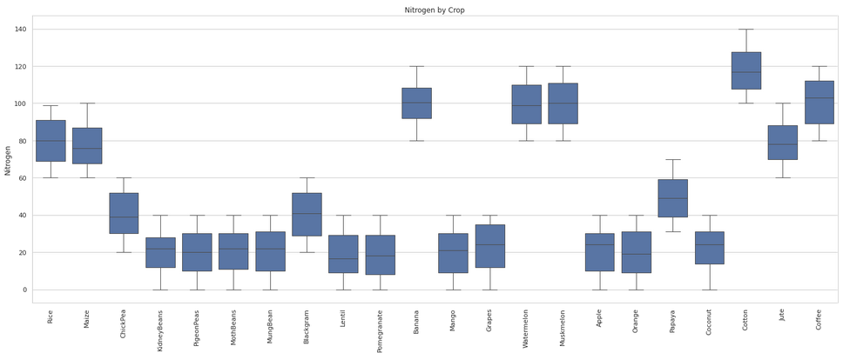
График азота по отношению к культурам:

Slide 9
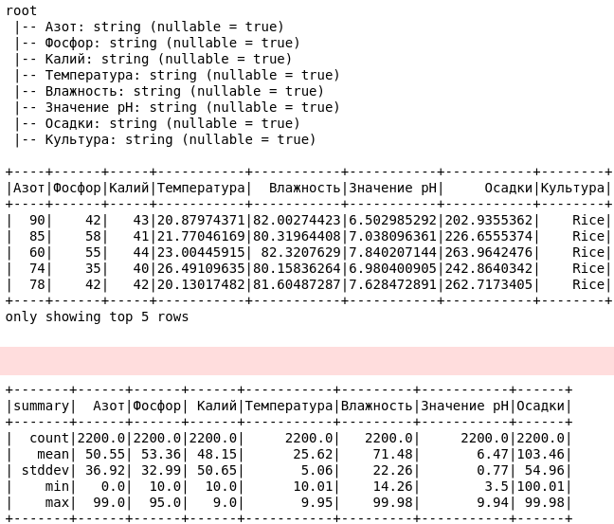
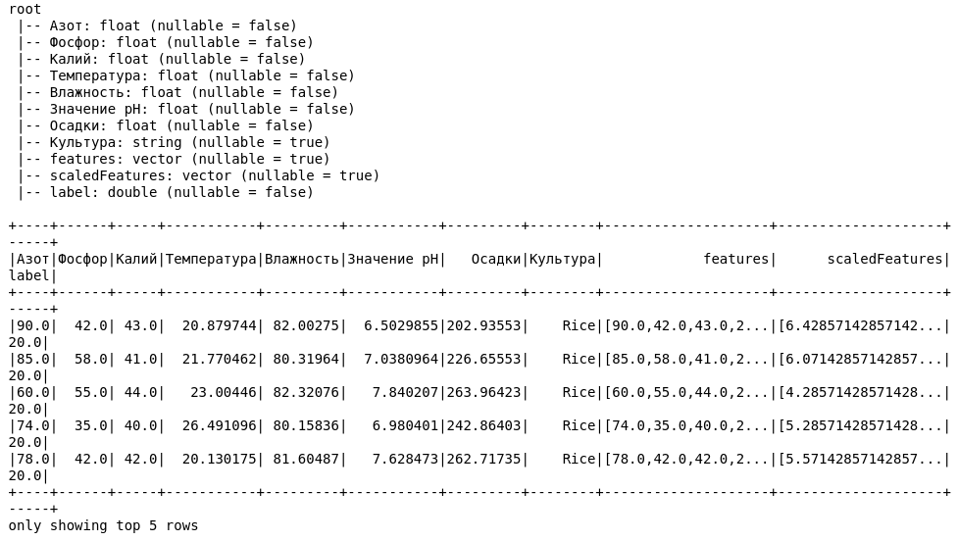
Предобработка данных
Необработанный датасет имеет вид:
Предобработка датасета происходила следующим способом:
Преобразование типов данных всех столбцов в тип 'float', кроме столбца с типом культуры.
Преобразование признаков
Нормализация признаков
Преобразование категориальных данных

Slide 10

Используемые модели из Pyspark:
Decision Tree (Дерево решений)
Random Forest(Случайный лес)
Naive Bayes(Наивный байесовский классификатор)
Logistic Regression (Логистическая регрессия)
K-Means (Метод K-средних)

Slide 11
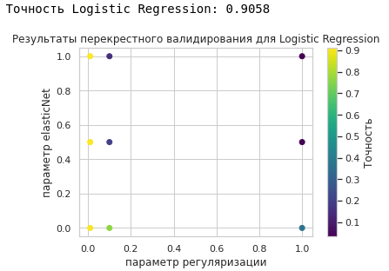
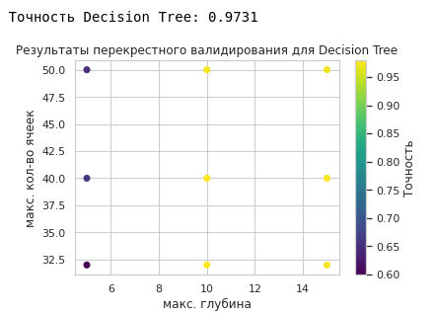
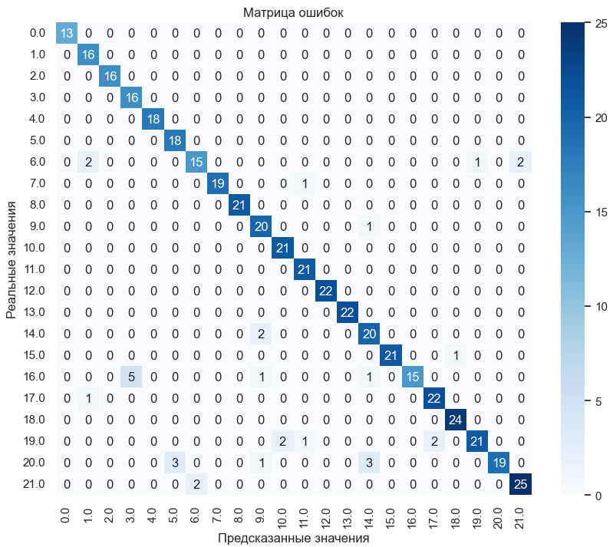
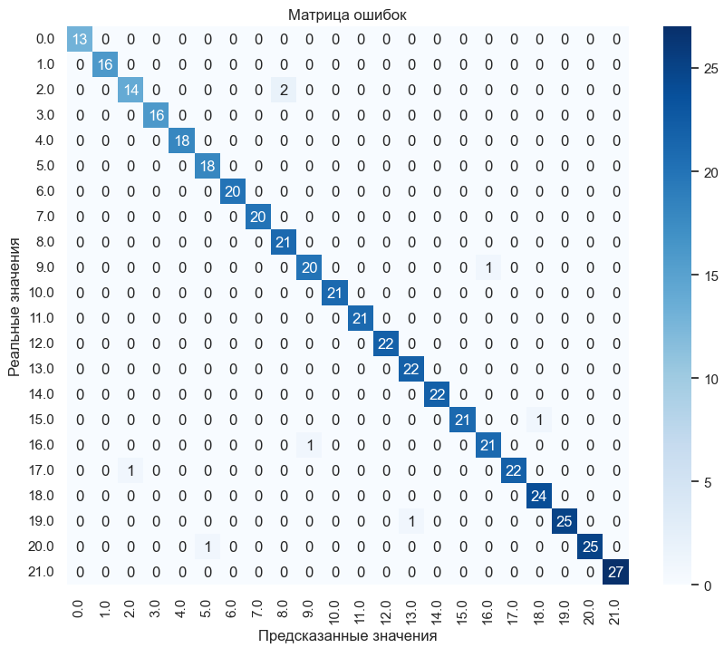
Оценка работы и визуализация полученных данных методов

Slide 12
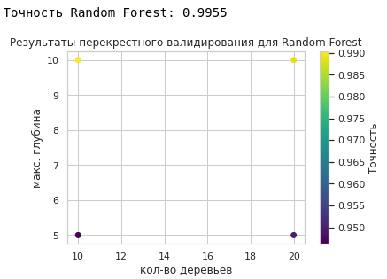
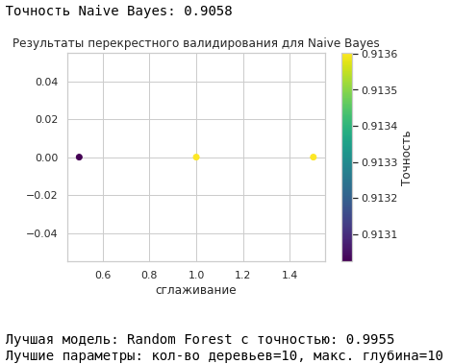
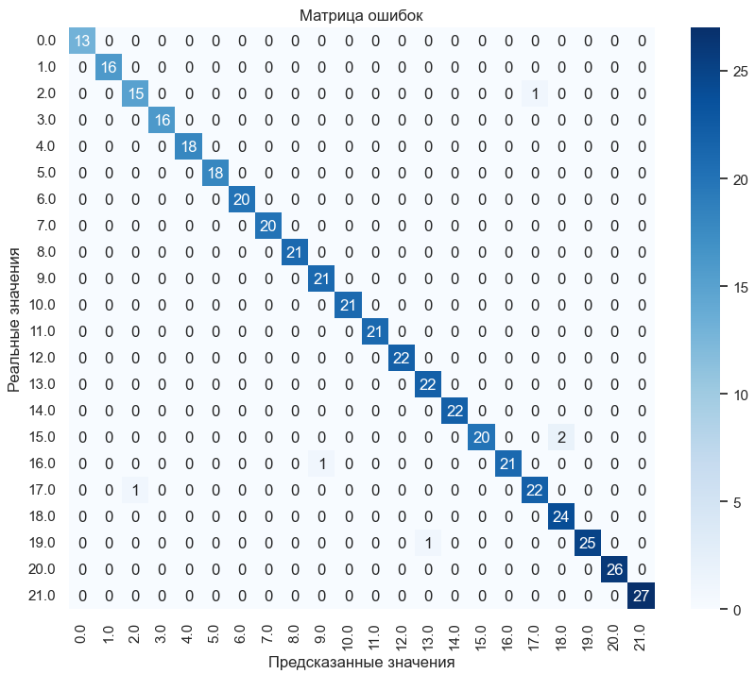
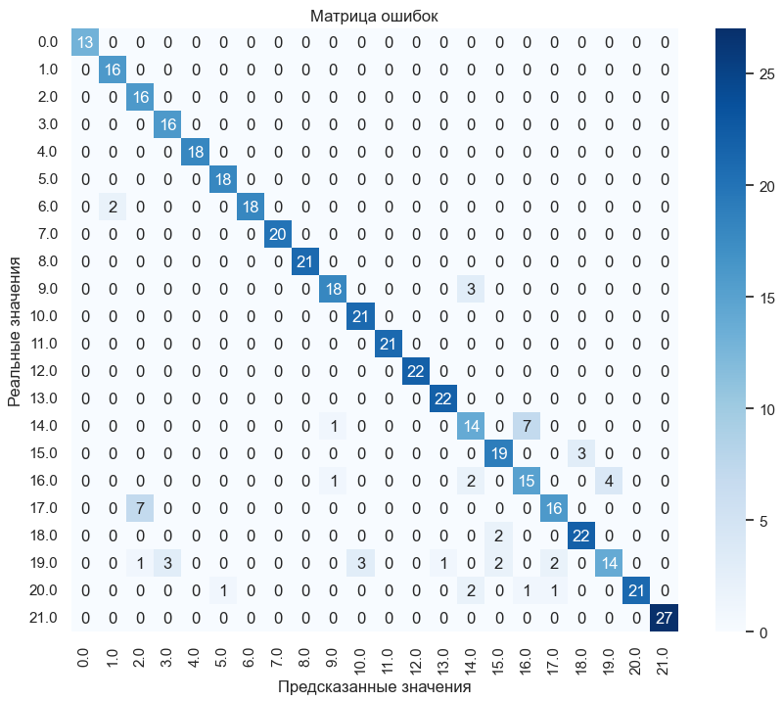

Slide 13
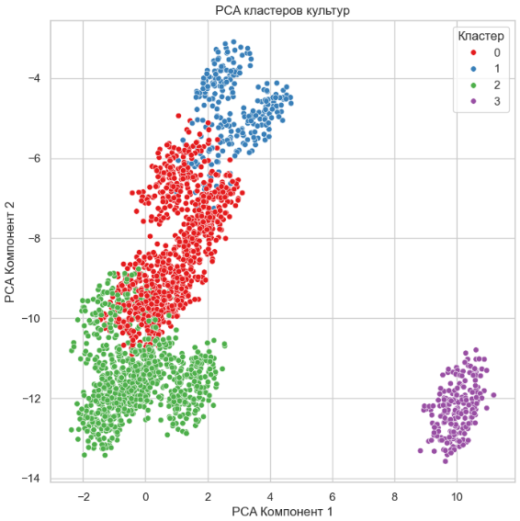
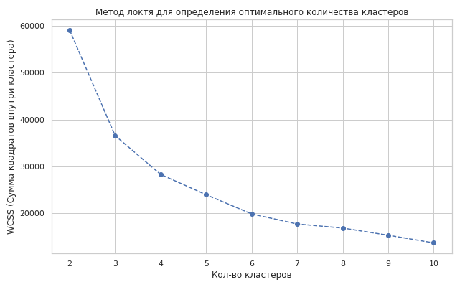
Кластеризация:
Определение оптимального количества кластеров
Результат работы метода:

Slide 14
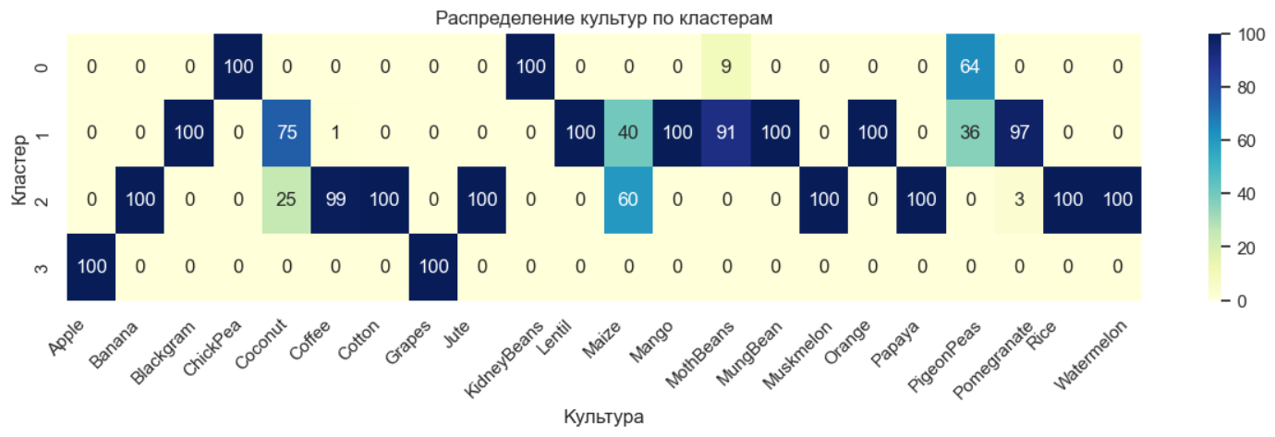
Матрица ошибок:

Slide 15
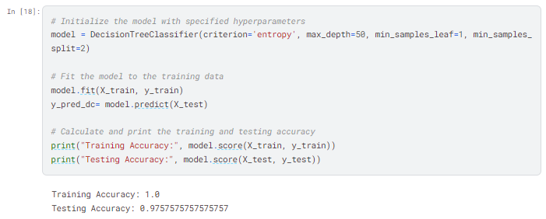
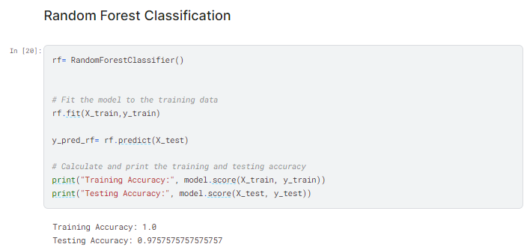
Сравнение с решениями других пользователей

Slide 16
В ходе выполненной работы:
Провели анализ данных и представили их в наглядном вид. Предобработали данные для последующей обработки с помощью алгоритмов машинного обучения.
Реализовали использование моделей машинного обучения для предсказания наиболее подходящей культуры по почвенным условиям в среде Pyspark
Сравнили производительность различных алгоритмов машинного обучения и определили лучший алгоритм для решения поставленных задач

Slide 17
